Slide 1


THƯƠNG MẠI ĐIỆN TỬ
NHÓM 16
Xây dựng website thương mại điện tử
cho thuê váy cưới
GVHD: ThS. Hà Châu Hoàng
Lớp : 12_ĐH_CNPM2
Đỗ Trung Thiện - 1250080182
Nguyễn Thị Thùy Trang - 1250080206
Phạm Thị Thùy Trang - 1250080207

Slide 2

Thực trạng và Khó khăn
Quản lý thủ công bằng sổ sách/Excel
  Dễ sai sót, đặt trùng lịch thuê
  Khó tra cứu đơn hàng cũ
Mơ hồ về trạng thái đơn hàng và váy cưới
  Không rõ tình trạng thực tế của váy (trong kho hay đang thuê)
  Quy trình lỏng lẻo, dễ vi phạm luồng nghiệp vụ
Tranh chấp tài chính và tiền cọc
  Khó đối chiếu kiểm soát chuyển khoản
  Thiếu công cụ tính toán minh bạch phí phạt (rách/trễ hạn)
Thiếu tính lưu vết
  Không ghi nhận lịch sử thao tác của admin
  Khó truy vết khi thất thoát tài chính

Slide 3
Mục tiêu đề tài
  Số hóa toàn bộ quy trình cho thuê
  Kiểm soát chặt chẽ trạng thái đơn hàng
  Minh bạch hóa tài chính
  Đảm bảo tính kiểm toán

Slide 4
Phạm vi đề tài
  Quản lý váy cưới, đơn hàng, tìm kiếm, lọc sản phẩm
  Luồng nghiệp vụ: đặt/hủy đơn (khách) và duyệt/quyết toán (admin)
  Bảo mật: phân quyền người dùng (user/admin)
  Thanh toán: tích hợp VNPay Sandbox
  Lưu vết: theo dõi lịch sử thao tác và giao dịch tài chính

Slide 5

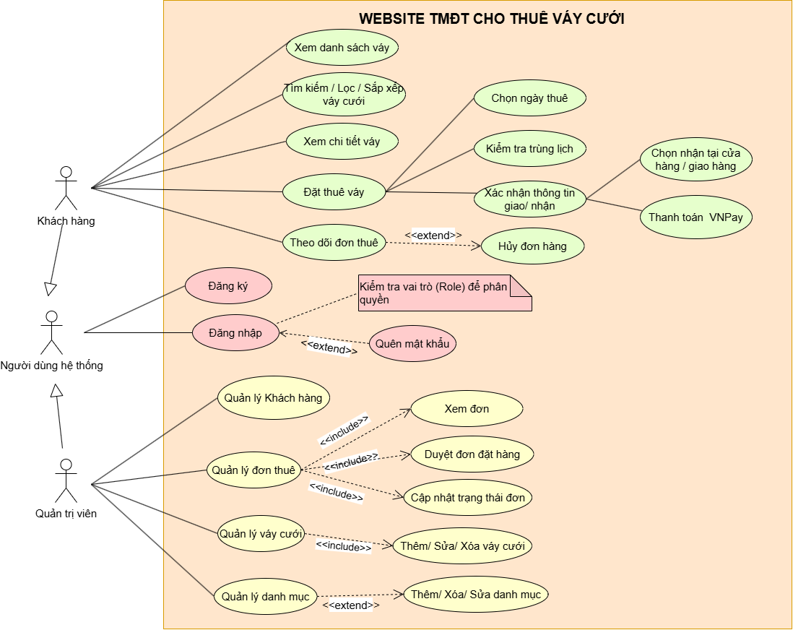
Sơ đồ Use Case tổng quát
Khách hàng
  Tìm kiếm và đặt lịch thuê váy
  Thanh toán và theo dõi đơn cá nhân
Quản trị viên (admin)
  Quản lý đơn thuê và sản phẩm
  Duyệt đơn, cập nhật trạng thái và quyết toán tài chính

Slide 6
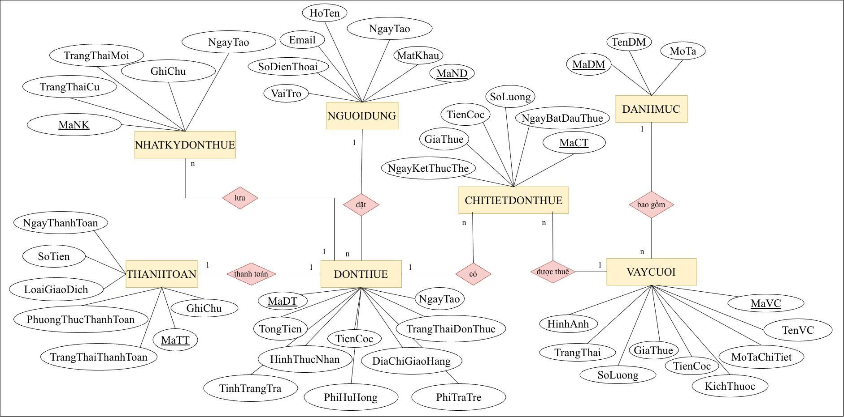
Thiết kế cơ sở dữ liệu

Slide 7
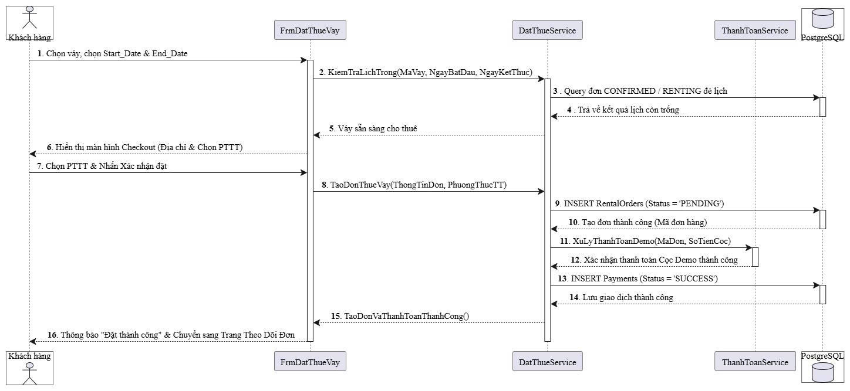
Sơ đồ tuần tự đặt váy

Slide 8
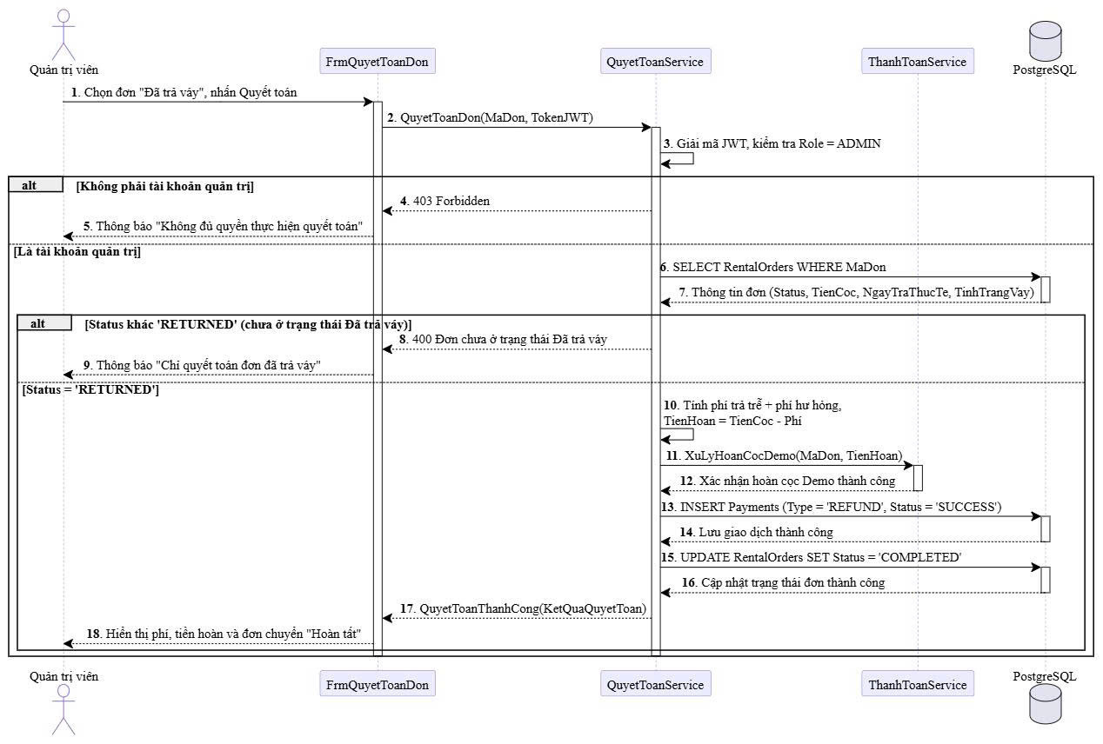
Sơ đồ tuần tự quyết toán

Slide 9
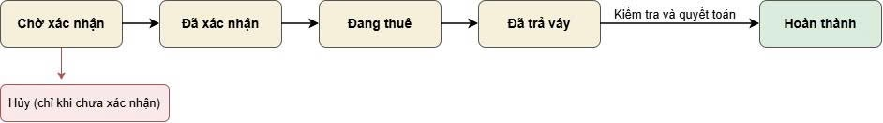
Các trạng thái của đơn thuê
Ràng buộc nghiệp vụ:
  Tuần tự bắt buộc: hệ thống ngăn chặn tuyệt đối việc bỏ qua các bước trung gian
  Giới hạn quyền hủy: khách hàng chỉ được phép tự hủy khi đơn ở trạng thái "Chờ xác nhận"
  Chốt chặn tài chính: bắt buộc thông qua form quyết toán mới được chuyển trạng thái "Hoàn thành"

